Slide 1
TÉCNICAS DE MUESTREO CON SPSS Y STATA
Willer David Chanduví Puicón
wdchpunmsm@gmail.com

Slide 2
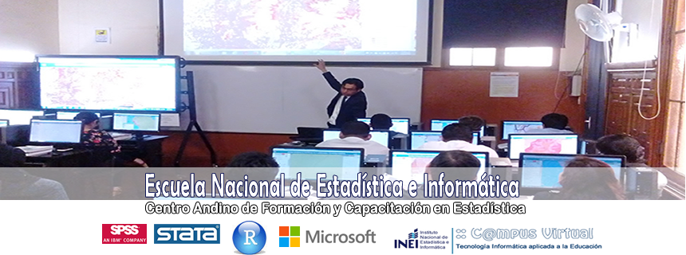

Slide 3

el PODER ESTADÍSTICO y el tamaño de la muestra

Slide 4

INTRODUCCIÓN
¿Cuántos sujetos necesitamos en un estudio para alcanzar sus objetivos de investigación?
El análisis de potencia y tamaño de la muestra (PSS) es un componente clave en el diseño de un estudio estadístico que utiliza pruebas de hipótesis para la inferencia.
Tiene por finalidad determinar la asignación óptima de los recursos del estudio para aumentar la probabilidad de éxito en la consecución de un objetivo de estudio

Slide 5
INTRODUCCIÓN
¿Cuáles son las posibilidades de lograr los objetivos de un estudio teniendo en cuenta los recursos disponibles?
Un estudio con muy pocos sujetos puede tener pocas posibilidades de detectar un efecto importante, y un estudio con demasiados sujetos puede ofrecer muy poco beneficio y, por tanto, supondrá una pérdida de tiempo y recursos.

Slide 6
INTRODUCCIÓN
¿O cuál es el efecto más pequeño que puede
detectarse en un estudio teniendo en cuenta los recursos disponibles?
El análisis del poder estadístico y el tamaño de la muestra ayudan a responder a todas estas interrogantes. En adelante cuando nos refiramos al PSS implicará cualquiera de estos objetivos.

Slide 7
INTRODUCCIÓN
El análisis de la potencia de la prueba y el tamaño de la muestra (PSS) es esencial para el diseño de una investigación
Ofrece la asignación óptima de los recursos del estudio para aumentar la probabilidad de que se logren con éxito el(os) objetivo(s) del estudio
¿Cuántos sujetos necesitamos en un estudio para lograr alcanzar los objetivos planteados?
Un estudio con muy pocos sujetos puede tener una probabilidad pequeña de detectar un efecto importante
un estudio con demasiados sujetos puede ofrecer muy poca ganancia y por lo tanto se perderá tiempo y recursos

Slide 8
INTRODUCCIÓN
¿Cuáles son las posibilidades de alcanzar los objetivos de un estudio con los recursos disponibles?
¿O cuál es el menor efecto que se puede detectar en un estudio dados los recursos disponibles?

Slide 9
INTRODUCCIÓN
Calcular el tamaño de la muestra directamente en función del nivel de significancia especificado, la potencia, el tamaño del efecto y otros parámetros del estudio
Evaluar la potencia de un estudio para una serie de tamaños de muestra o tamaños de efecto para un nivel de significación determinado y valores fijos de otros parámetros de estudio
Evaluar las magnitudes de un efecto que pueda ser detectado con una potencia razonable para tamaños de muestra específicos, dado un nivel de significación y otros parámetros de estudio
Evaluar la sensibilidad de los requisitos de potencia o tamaño de la muestra a diversos parámetros de estudio

Slide 10
INTRODUCCIÓN
Diseño del estudio
Método Estadístico (prueba estadística a utilizar)
El nivel de significancia $\left(α\right)$
El nivel de significancia (𝛼)
El poder estadístico $\left(1−β\right)$
El poder estadístico (1−𝛽)
La magnitud del efecto de interés, o diferencia clínicamente significativa, conocida como el tamaño del efecto $δ$
La magnitud del efecto de interés, o diferencia clínicamente significativa, conocida como el tamaño del efecto 𝛿

Slide 11
EJEMPLO
Imagine que usted trabaja en la FDA, y se desea colocar en el mercado un nuevo medicamento para el dolor. Se sabe que el medicamento actual tiene un tiempo promedio del alivio del dolor de 300 minutos con una desviación estándar de 24 minutos. Se desea llevar a cabo un experimento para verificar si el nuevo medicamento presenta un alivio mayor de 300 minutos. Para ello se selecciona una muestra de 64 pacientes. Se emplea un nivel de significancia de 0,01

Slide 12

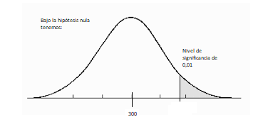


EJEMPLO
$$H_{0}: μ=300$$
$$H_{1}: μ>300$$
El comando en R es:
qnorm(0.01, lower.tail=TRUE)
qnorm(0.01, lower.tail=FALSE)
$$Z= ???\overline{x}= ???$$

Slide 13

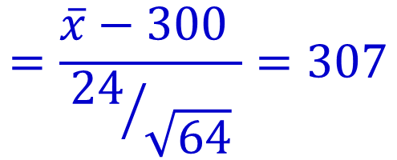
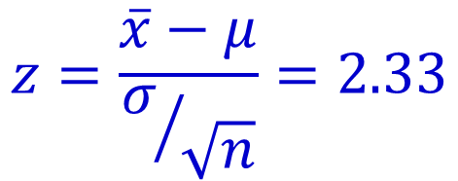
EJEMPLO
$$z=\frac{\overline{x}−μ}{σ/{\sqrt{n}}}=2.33$$
$$=\frac{\overline{x}−300 }{{24}/{\sqrt{64}}}=307$$
Si se llevara a cabo el experimento y se obtiene un número de 307 o más, entonces se rechazará la hipótesis nula.

Slide 14

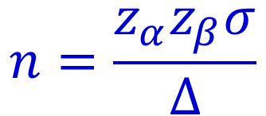
EJEMPLO
Una de las formas de calcular tamaño de muestra es:
$$n=\frac{z_{α}z_{β}σ}{∆}$$
$$∆=Diferencia clínicamente relevante$$
$$∆=Un valor clínicamente relevante es un cambio de 10 minutos$$
Si se verificara una diferencia de 10 minutos, el nuevo medicamento es el que se debería de utilizar

Slide 15

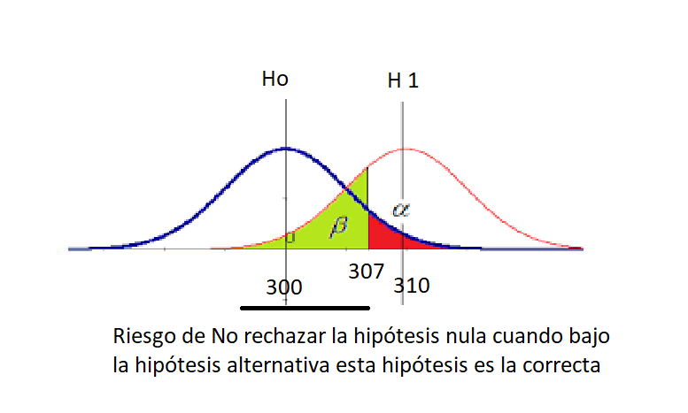


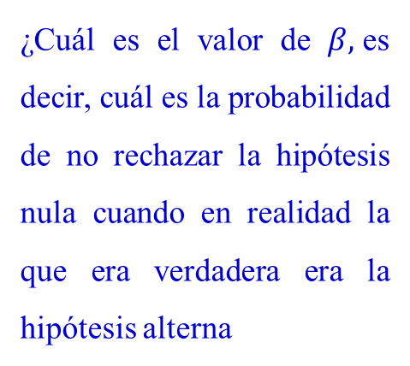


EJEMPLO
$$H_{0}: μ=300$$
$$H_{1}: μ=310$$
$$β=Prob\left(NH_{0}|H_{A}\right)$$
¿Cuál es el valor de $β,$es decir, cuál es la probabilidad de no rechazar la hipótesis nula cuando en realidad la que era verdadera era la hipótesis alterna

Slide 16

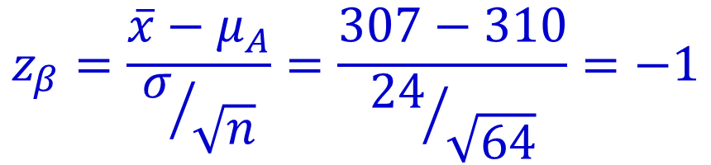


EJEMPLO
$$z_{β}=\frac{\overline{x}−μ_{A}}{σ/{\sqrt{n}}}=\frac{307−310}{{24}/{\sqrt{64}}}=−1$$
Cálculo de $β$
El comando en R es:
pnorm(-1, mean=0, sd=1)
$$β=0.1586553$$
$$Poder=1−β=1−0.1586553=0.8413447$$

Slide 17
COMPONENTES DEL PSS
Calcular directamente el tamaño de la muestra en función del nivel de significación, la potencia, el tamaño del efecto y otros parámetros del estudio.
Evaluar la potencia de un estudio para un rango de tamaños de muestra o tamaños de efecto para un nivel de significación dado y valores fijos de otros parámetros del estudio.
Evaluar las magnitudes de un efecto que puede detectarse con una potencia razonable para tamaños de muestra dados un nivel de significación y otros parámetros del estudio.
Evaluar la sensibilidad de los requisitos de potencia o tamaño de la muestra a los distintos parámetros del estudio

Slide 18
COMPONENTES DEL PSS
El diseño del estudio
El método estadístico.
El nivel de significancia elegido.
El poder estadístico fijado.
Una magnitud de un efecto de interés o una diferencia clínicamente significativa, a menudo expresada como un tamaño del efecto,
El tamaño de la muestra

Slide 19
EL TAMAÑO DEL EFECTO
La diferencia clínicamente significativa y el tamaño del efecto representan la magnitud de un efecto de interés. En el contexto del análisis del PSS, representan la magnitud del efecto de interés que debe detectarse mediante una prueba con una potencia determinada. Pueden considerarse como una medida de la distancia entre la hipótesis alternativa y la hipótesis nula. Sus valores suelen representar el efecto más pequeño que tiene importancia clínica o el tamaño del efecto hipotético en la población.
Por ejemplo, en los ensayos clínicos, si no se dispone de conocimientos previos sobre de los resultados del procedimiento clínico considerado, un tamaño del efecto estandarizado (ajustado por desviación estándar) entre 0,25 y 0,5 puede considerarse clínicamente significativo.

Slide 20
EL TAMAÑO DEL EFECTO
La diferencia clínicamente significativa y el tamaño del efecto representan la magnitud de un efecto de interés. En el contexto del análisis del PSS, representan la magnitud del efecto de interés que debe detectarse mediante una prueba con una potencia determinada. Pueden considerarse como una medida de la distancia entre la hipótesis alternativa y la hipótesis nula. Sus valores suelen representar el efecto más pequeño que tiene importancia clínica o el tamaño del efecto hipotético en la población.
Por ejemplo, en los ensayos clínicos, si no se dispone de conocimientos previos sobre de los resultados del procedimiento clínico considerado, un tamaño del efecto estandarizado (ajustado por desviación estándar) entre 0,25 y 0,5 puede considerarse clínicamente significativo.

Slide 21
ANÁLISIS DE LA POTENCIA PARA LA PRUEBA T PARA UNA MUESTRA CON UN VALOR DE REFERENCIA
Un grupo de pediatras quisiera estudiar la exposición de los bebés a la televisión. El grupo quiere investigar si por día el número promedio de horas que los bebés de entre 3 y 12 meses de edad miran tv., es mayor a 2 horas. Antes de realizar el estudio, a los pediatras les gustaría determinar cuántos bebés necesitan para inscribirse en el estudio. El análisis utilizará una muestra a partir de la prueba t para comparar la media de la muestra obtenida con el valor de referencia. Un estudio piloto anterior informó un promedio de 2,5 horas vistas por día con una desviación estándar de 0,8. Los pediatras quisiera calcular el tamaño de muestra requerido para detectar una media de 2.5 usando una prueba bilateral con un nivel de significancia de 0,05 y 80% de potencia. Aunque los pediatras sospechan que el efecto está en la parte superior dirección—más de dos horas de visualización en promedio—prefieren obtener el tamaño de muestra requerido para una prueba de dos colas en lugar de una prueba de una cola.

Slide 22
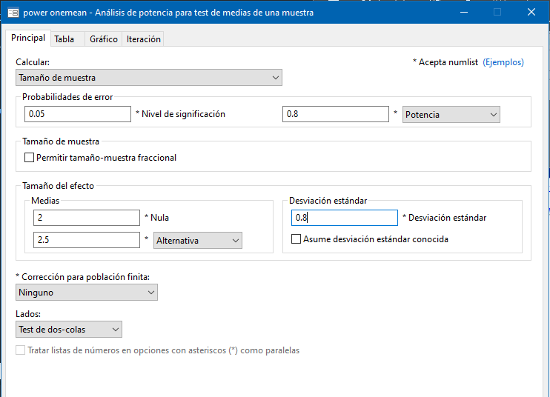
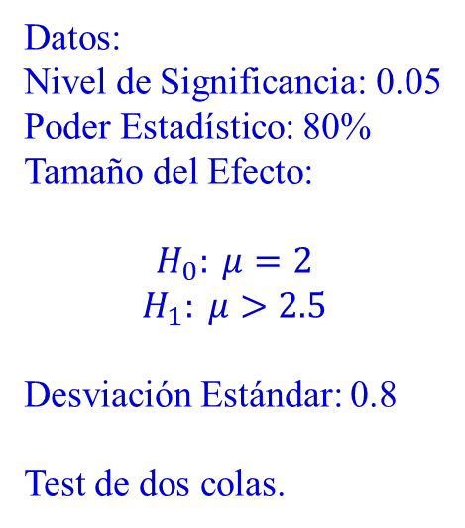
ANÁLISIS DE LA POTENCIA PARA LA PRUEBA T PARA UNA MUESTRA CON UN VALOR DE REFERENCIA
Datos:
Nivel de Significancia: 0.05
Poder Estadístico: 80%
Tamaño del Efecto:
$$H_{0}: μ=2$$
$$H_{1}: μ>2.5$$
Desviación Estándar: 0.8
Test de dos colas.

Slide 23
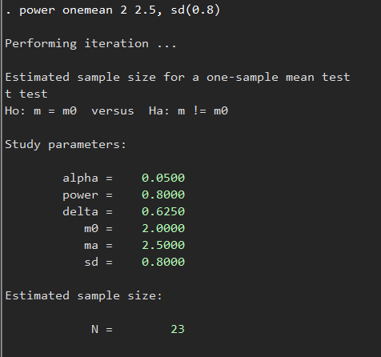
ANÁLISIS DE LA POTENCIA PARA LA PRUEBA T PARA UNA MUESTRA CON UN VALOR DE REFERENCIA
Los pediatras deben inscribir a 23 bebés en el estudio para detectar una diferencia estandarizada de 0,625 entre la media alternativa de 2.5 y la media nula de 2 dada una desviación estándar de 0.8 usando una prueba t de una muestra de dos colas con un nivel de significancia de 0,05 y una potencia del 80 %.
Los pediatras creen que tienen recursos para inscribir a más bebés. Quieren calcular la potencia que corresponde al tamaño de muestra de 50.

Slide 24
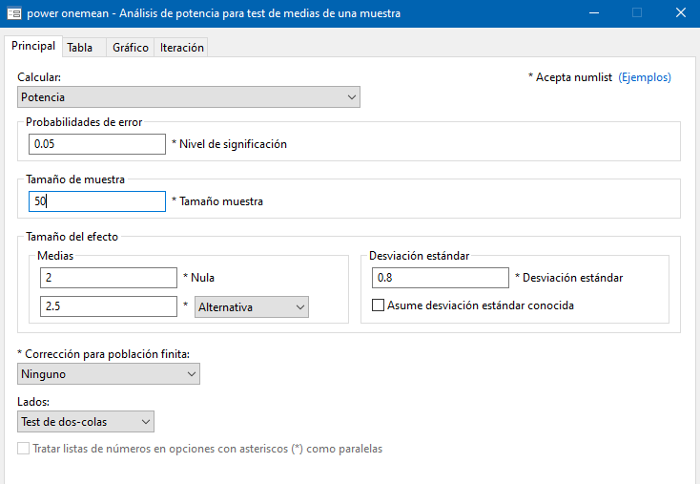
ANÁLISIS DE LA POTENCIA PARA LA PRUEBA T PARA UNA MUESTRA CON UN VALOR DE REFERENCIA

Slide 25
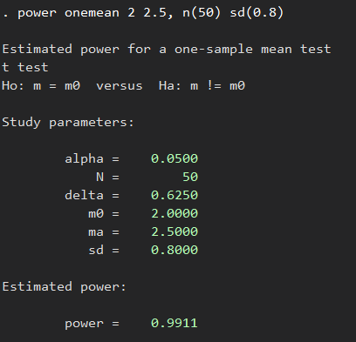
ANÁLISIS DE LA POTENCIA PARA LA PRUEBA T PARA UNA MUESTRA CON UN VALOR DE REFERENCIA
El poder aumenta al 99% para una muestra más grande de 50 bebés.

Slide 26
ANÁLISIS DE LA POTENCIA PARA LA PRUEBA DE COMPARACIÓN DE DOS MEDIAS
Consideremos un estudio que investiga los efectos del tabaquismo en la función pulmonar de los varones. La variable de respuesta es el volumen espiratorio forzado (FEV), medido en litros (L), donde una mejor función pulmonar implica valores más altos de FEV. Se quiere probar si FEV promedio de los no fumadores y los fumadores son diferentes. Supongamos que la media del FEV en estudios anteriores es de 3 L para los no fumadores y de 2,7 L para los fumadores. Estamos diseñando un nuevo estudio y deseamos averiguar cuántos sujetos debemos seleccionar para que la potencia de una prueba de dos colas al 0,05 para detectar la diferencia especificada entre las medias sea al menos del 80%. Suponemos un número igual de sujetos en cada grupo y una desviación estándar común de 1.

Slide 27
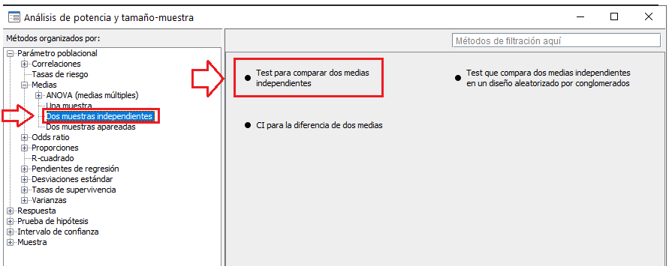
ANÁLISIS DE LA POTENCIA PARA LA PRUEBA DE COMPARACIÓN DE DOS MEDIAS

Slide 28
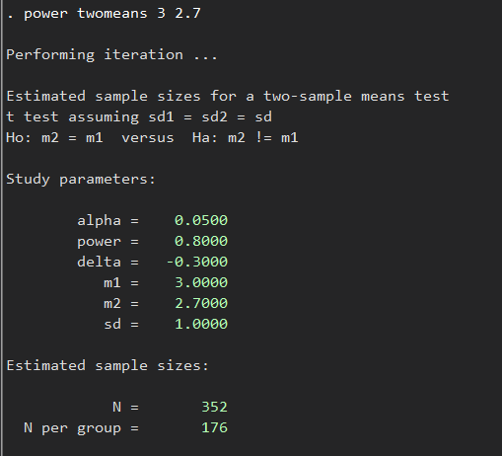
ANÁLISIS DE LA POTENCIA PARA LA PRUEBA DE COMPARACIÓN DE DOS MEDIAS

Slide 29
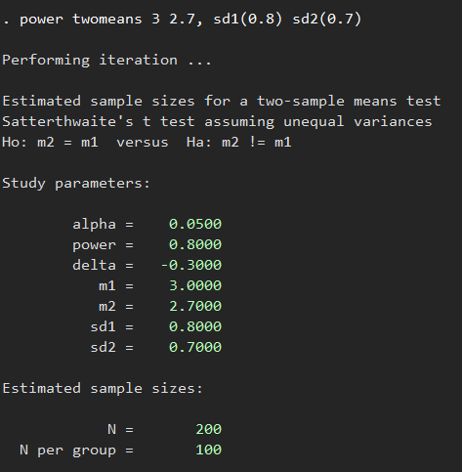
ANÁLISIS DE LA POTENCIA PARA LA PRUEBA DE COMPARACIÓN DE DOS MEDIAS
Asumiendo varianzas diferentes.
La desviación estándar del FEV para el grupo de no fumadores fue de 0,8 L y la del grupo de fumadores fue de 0,7 L.

Slide 30
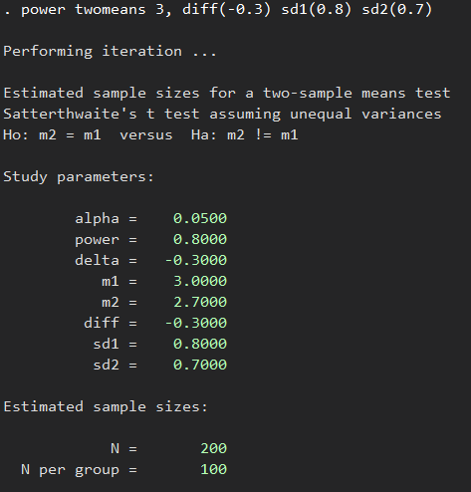
ANÁLISIS DE LA POTENCIA PARA LA PRUEBA DE COMPARACIÓN DE DOS MEDIAS
Especificando la diferencia entre medias
En lugar de la media del FEV de 2,7 para el grupo de fumadores como en el ejemplo anterior, podemos especificar la diferencia entre las dos medias de 2,7 - 3 = -0,3 en la opción diff().

Slide 31
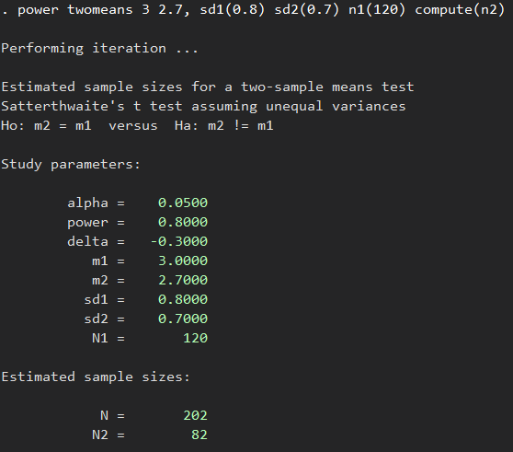
ANÁLISIS DE LA POTENCIA PARA LA PRUEBA DE COMPARACIÓN DE DOS MEDIAS
Calculando uno de los tamaños de grupo
Supongamos que prevemos una muestra de 120 sujetos no fumadores. Deseamos calcular el número necesario de sujetos en el grupo de fumadores, manteniendo todos los demás parámetros del estudio como en el ejemplo 2. Especificamos el número de sujetos en el grupo de no fumadores en la opción n1() y especificamos la opción
compute(N2).

Slide 32
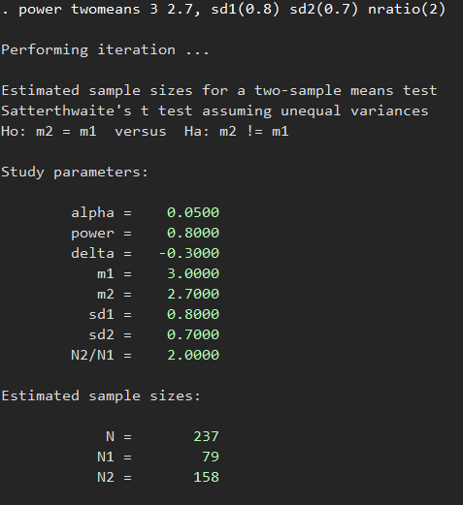
ANÁLISIS DE LA POTENCIA PARA LA PRUEBA DE COMPARACIÓN DE DOS MEDIAS
Diseños No balanceados
Ahora supondremos que se prevé reclutar el doble de fumadores que de no fumadores; es decir, n2/n1 = 2. Especificamos la opción nratio(2) para calcular el tamaño de tamaño de la muestra para el diseño desbalanceado especificado.

Slide 33
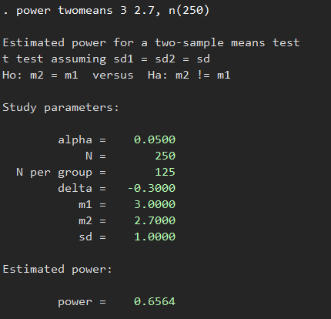
ANÁLISIS DE LA POTENCIA PARA LA PRUEBA DE COMPARACIÓN DE DOS MEDIAS
Potencia de la prueba
Supondremos que tenemos recursos para inscribir un total de sólo 250 sujetos, suponiendo grupos de igual tamaño. Para calcular la potencia correspondiente a este tamaño de muestra dados los parámetros del estudio del ejemplo 1, especificamos el tamaño total de la muestra en n():

Slide 34
ANÁLISIS DE LA POTENCIA PARA LA PRUEBA DE COMPARACIÓN DE DOS MEDIAS
El tamaño del efecto
El efecto del diseño para una prueba de comparación de dos medias se define como la diferencia entre la media del grupo experimental y la media del grupo control.
A veces, podemos estar interesados en determinar el efecto más pequeño y la correspondiente media del grupo experimental que produce un resultado estadísticamente significativo para un tamaño de muestra y una potencia preestablecidos. En este caso, hay que especificar la potencia, el tamaño de la muestra y la media del grupo de control.
Cambio mínimo detectable en la media del grupo experimental
Calculamos el cambio más pequeño en la media del grupo de fumadores que puede detectarse dada una muestra total de 250 sujetos y una potencia del 80%, asumiendo una asignación de grupos iguales. Para resolver la media del FEV del grupo de fumadores, después del nombre del comando, especificamos la media del grupo de no fumadores de 3, el tamaño total de la muestra n(250) y la potencia(0,8).

Slide 35
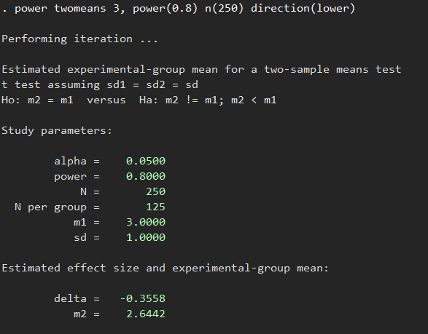
ANÁLISIS DE LA POTENCIA PARA LA PRUEBA DE COMPARACIÓN DE DOS MEDIAS
Encontramos que el valor mínimo detectable del tamaño del efecto es -0,36, que corresponde a la media del FEV de 2,64 para el grupo de fumadores.

Slide 36
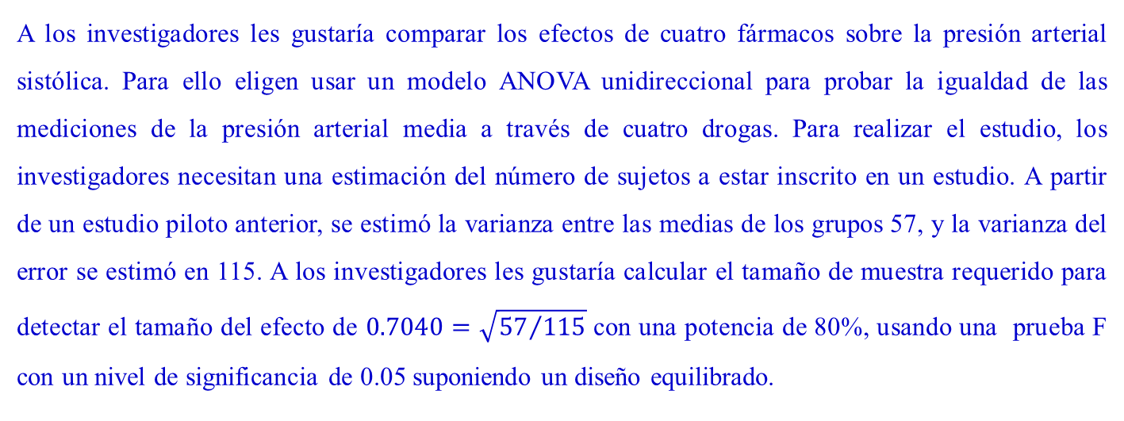
ANÁLISIS DE LA POTENCIA PARA LA PRUEBA DE ANOVA
A los investigadores les gustaría comparar los efectos de cuatro fármacos sobre la presión arterial sistólica. Para ello eligen usar un modelo ANOVA unidireccional para probar la igualdad de las mediciones de la presión arterial media a través de cuatro drogas. Para realizar el estudio, los investigadores necesitan una estimación del número de sujetos a estar inscrito en un estudio. A partir de un estudio piloto anterior, se estimó la varianza entre las medias de los grupos 57, y la varianza del error se estimó en 115. A los investigadores les gustaría calcular el tamaño de muestra requerido para detectar el tamaño del efecto de $0.7040=\sqrt{{57}/{115}}$ con una potencia de 80%, usando una prueba F con un nivel de significancia de 0.05 suponiendo un diseño equilibrado.

Slide 37
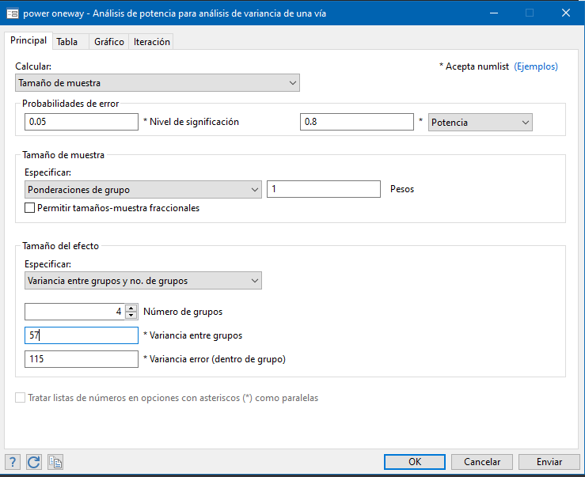
ANÁLISIS DE LA POTENCIA PARA LA PRUEBA DE ANOVA

Slide 38
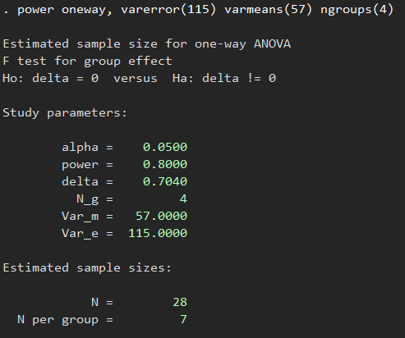
ANÁLISIS DE LA POTENCIA PARA LA PRUEBA DE ANOVA
Los investigadores necesitan reclutar 28 sujetos, 7 sujetos por grupo, para este estudio.

Slide 39
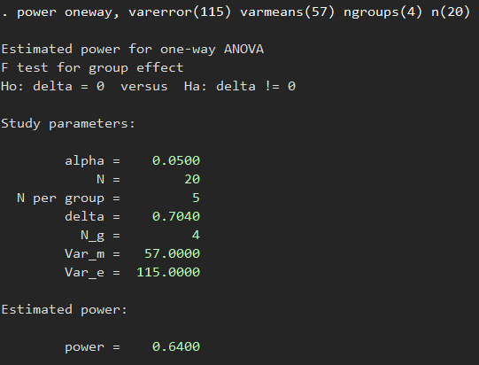
ANÁLISIS DE LA POTENCIA PARA LA PRUEBA DE ANOVA
Desafortunadamente, los investigadores pueden darse el lujo de reclutar solo 20 sujetos. Quieren calcular el potencia correspondiente a este tamaño de muestra más pequeño.

Slide 40
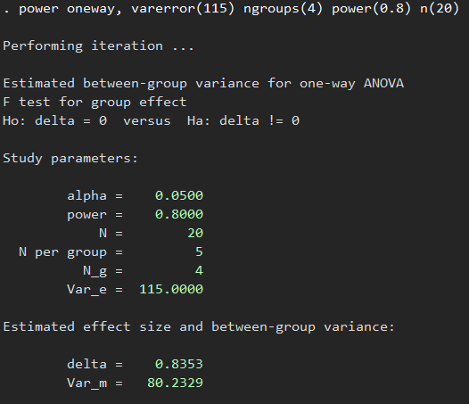
ANÁLISIS DE LA POTENCIA PARA LA PRUEBA DE ANOVA
Los investigadores no están satisfechos con un poder tan bajo. Ahora les gustaría calcular el tamaño del efecto más pequeño y la correspondiente varianza de las medias que se pueden detectar con el poder de 80% y el tamaño de la muestra de 20.
El tamaño del efecto detectable más pequeño es 0,8353, con un valor correspondiente de la varianza entre grupos de 80.2329.

Slide 41
TAMAÑO DE MUESTRA PARA LA PRUEBA DE UNA PENDIENTE EN UN MODELO DE REGRESIÓN LIINEAL SIMPLE
Considere un estudio hipotético cuyo objetivo es investigar el efecto del tiempo promedio dedicado por día de ejercicio sobre el IMC, medido en kg/m2. El parámetro de interés es el coeficiente de pendiente b, que mide el efecto del ejercicio sobre el IMC.
Deseamos calcular el tamaño de muestra requerido para detectar una caída en el IMC de 0.1 kg/m2 por minuto de ejercicio, con un 80 % de potencia utilizando una prueba bilateral con un nivel de significancia de 0,05. Asumimos una desviación estándar de 10 minutos de tiempo dedicado al ejercicio

Slide 42
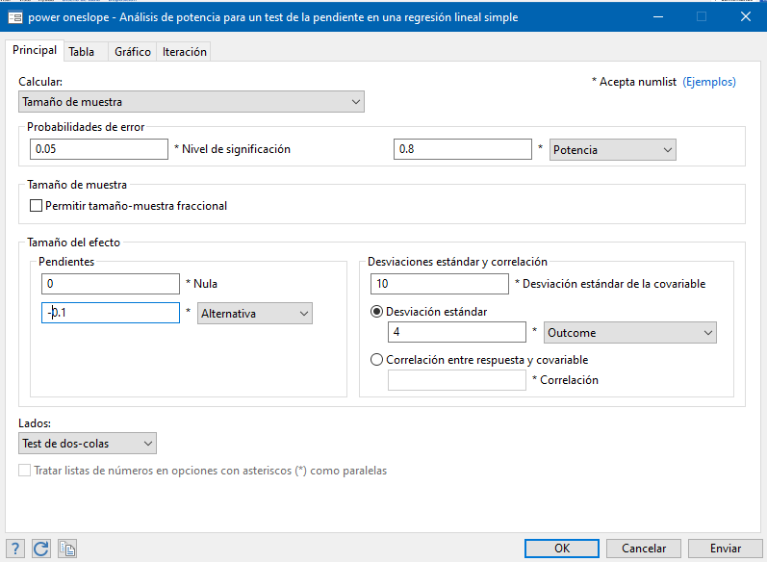
TAMAÑO DE MUESTRA PARA LA PRUEBA DE UNA PENDIENTE EN UN MODELO DE REGRESIÓN LIINEAL SIMPLE

Slide 43
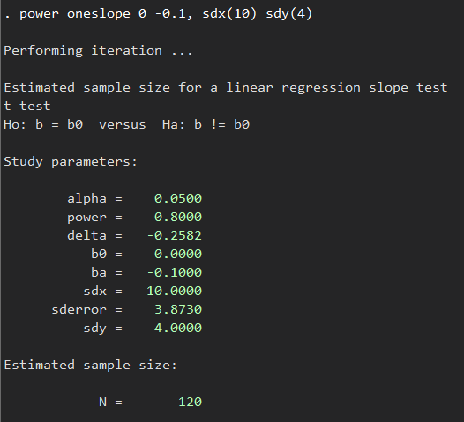
TAMAÑO DE MUESTRA PARA LA PRUEBA DE UNA PENDIENTE EN UN MODELO DE REGRESIÓN LIINEAL SIMPLE

Slide 44
POTENCIA DE LA PRUEBA PARA ESTIMAR EL R² EN UN MODELO DE REGRESIÓN LINEAL MÚLTIPLE
Considere un estudio hipotético cuyo objetivo es investigar el efecto de la aptitud verbal y extraversión en las ventas, controlando por edad, educación y experiencia previa. Suponga que las cinco variables (aptitud verbal, extroversión, edad, educación y experiencia previa) explican alrededor del 10% de la varianza de las ventas y que las tres variables de control—edad, educación, y experiencia previa—explican alrededor del 6% de la varianza de las ventas. Queremos calcular la potencia para detectar un cambio del 4% en el R² tras sumar las dos variables testeadas, actitud verbal y extraversión al modelo, con 100 sujetos a un nivel de significancia de 0,05.

Slide 45
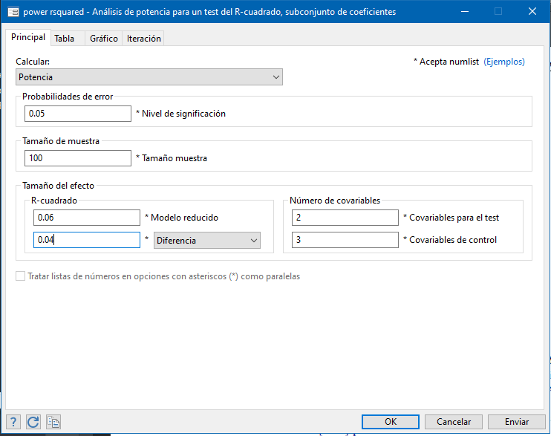
POTENCIA DE LA PRUEBA PARA ESTIMAR EL R² EN UN MODELO DE REGRESIÓN LINEAL MÚLTIPLE

Slide 46
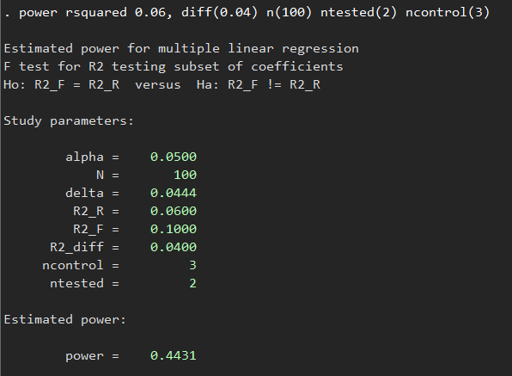
POTENCIA DE LA PRUEBA PARA ESTIMAR EL R² EN UN MODELO DE REGRESIÓN LINEAL MÚLTIPLE
La potencia alcanzada es de alrededor del 44%

Slide 47
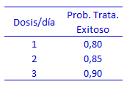
TAMAÑO DE MUESTRA PARA UNA PRUEBA DE TENDENCIA DE COCHRAN - ARMITAGE
Considere un estudio que investiga la efectividad de un nuevo antibiótico tópico para el tratamiento de infecciones de la piel. Supongamos que en estudios previos del tratamiento, observamos las siguientes proporciones de casos tratados con éxito a diferentes dosis. Podemos suponer que estos representan la probabilidad de un tratamiento exitoso para cada dosis
Deseamos determinar el tamaño de muestra mínimo requerido para un ensayo clínico diseñado para detectar un
tendencia de dosis-respuesta con una potencia del 80 % usando una prueba de Cochran-Armitage bilateral a un nivel de significancia de 0,05. Para calcular el tamaño de muestra requerido, especificamos los valores 0.80, 0.85 y 0.90 como probabilidades de éxito para cada una de las tres dosis después. Omitimos el alfa (0.05) y power(0.8) porque los valores especificados son sus valores predeterminados.

Slide 48
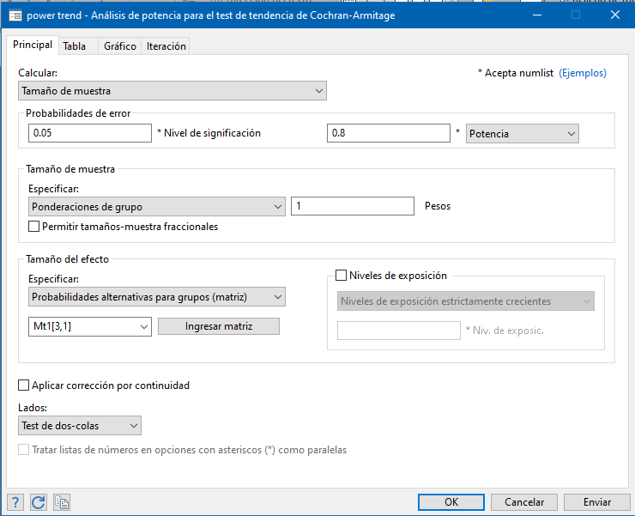
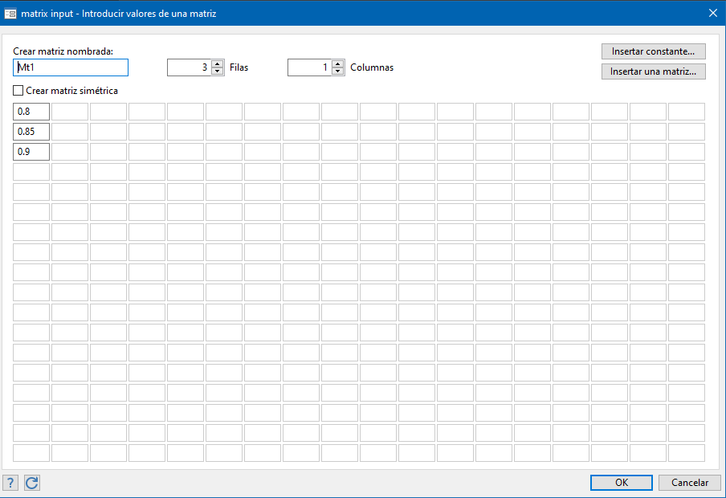
TAMAÑO DE MUESTRA PARA UNA PRUEBA DE TENDENCIA DE COCHRAN - ARMITAGE

Slide 49
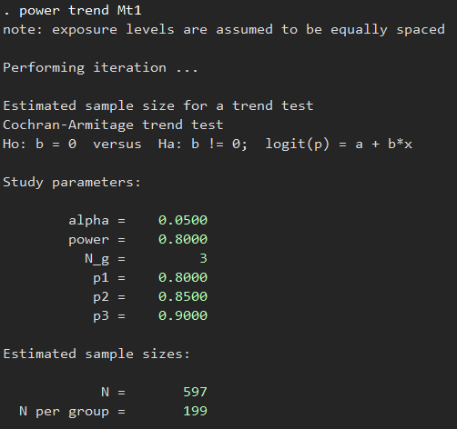
TAMAÑO DE MUESTRA PARA UNA PRUEBA DE TENDENCIA DE COCHRAN - ARMITAGE
Se debe obtener una muestra total de 597 individuos, 199 individuos por grupo, para detectar una tendencia lineal en la probabilidad de un tratamiento exitoso con una potencia del 80 % usando un Cochran-Armitage de dos colas a un nivel de significancia de 0,05

Slide 50
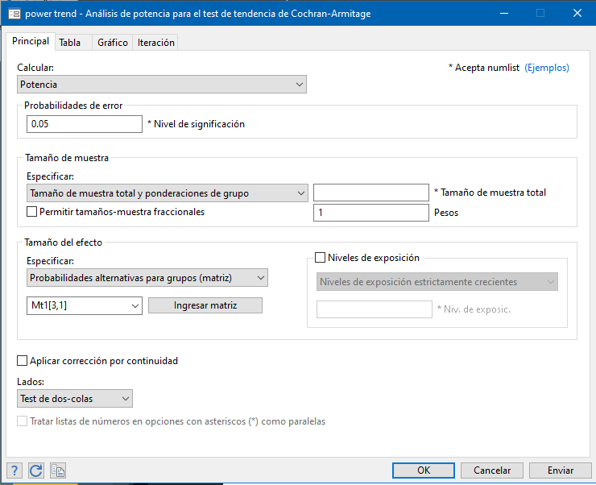
TAMAÑO DE MUESTRA PARA UNA PRUEBA DE TENDENCIA DE COCHRAN - ARMITAGE
Supongamos que podemos reclutar solo 300 sujetos. Podemos comprobar cómo tal reducción en el tamaño de la muestra afecta el poder.

Slide 51
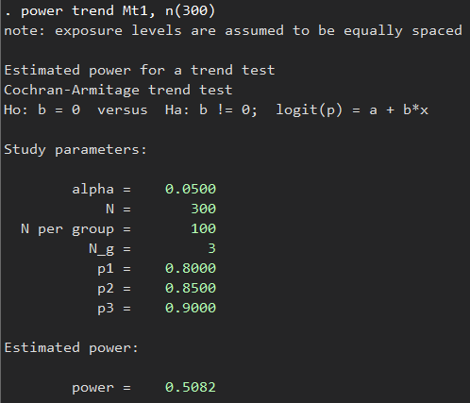
TAMAÑO DE MUESTRA PARA UNA PRUEBA DE TENDENCIA DE COCHRAN - ARMITAGE
Con una muestra de 300 sujetos en este estudio, el poder para detectar una tendencia lineal en las probabilidades disminuye dramáticamente de 0.8 a 0.5, lo cual es inaceptablemente bajo para propósitos prácticos.

Slide 52
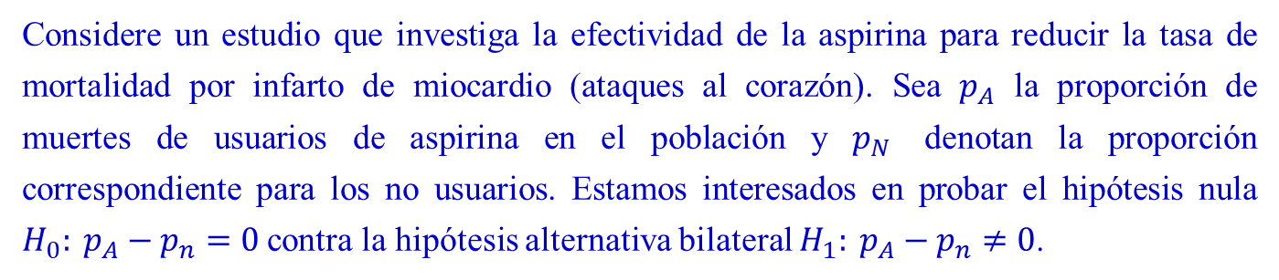
ANÁLISIS DE LA POTENCIA PARA UNA PRUEBA DE PROPORCIONES PARA DOS MUESTRAS
Considere un estudio que investiga la efectividad de la aspirina para reducir la tasa de mortalidad por infarto de miocardio (ataques al corazón). Sea $p_{A}$ la proporción de muertes de usuarios de aspirina en el población y $p_{N}$ denotan la proporción correspondiente para los no usuarios. Estamos interesados ​​en probar el hipótesis nula $H_{0}: p_{A}−p_{n}=0$contra la hipótesis alternativa bilateral $H_{1}: p_{A}−p_{n}≠0$.
Estudios previos indican que la proporción de muertes por infartos es de 0,015 para los no usuarios
y 0.001 para usuarios. Los investigadores desean determinar el tamaño de muestra mínimo requerido para detectar un diferencia absoluta de |0.001 − 0.015| = 0,014 con una potencia del 80 % utilizando una prueba de dos colas a un nivel de significancia de 0,05.

Slide 53
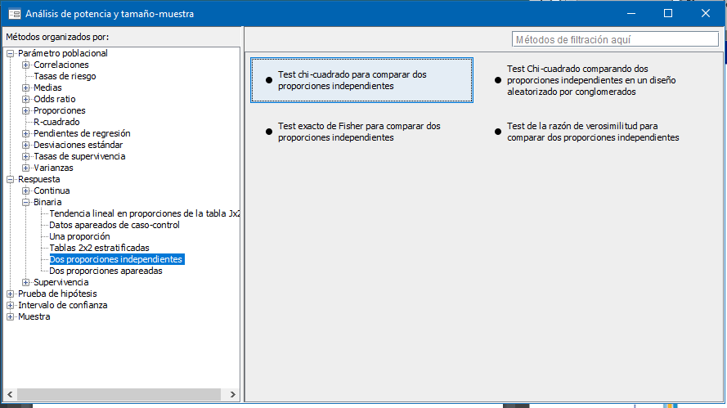
ANÁLISIS DE LA POTENCIA PARA UNA PRUEBA DE PROPORCIONES PARA DOS MUESTRAS

Slide 54
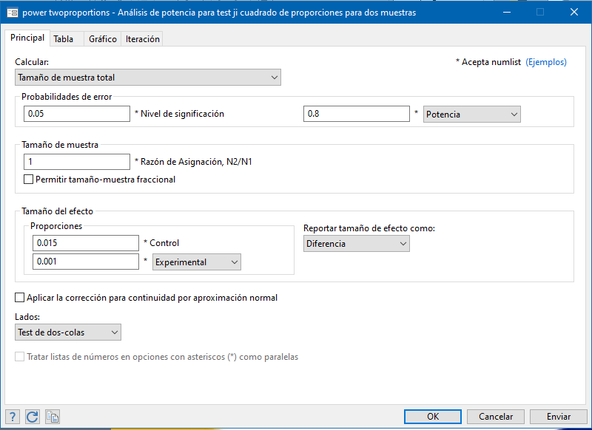
ANÁLISIS DE LA POTENCIA PARA UNA PRUEBA DE PROPORCIONES PARA DOS MUESTRAS

Slide 55
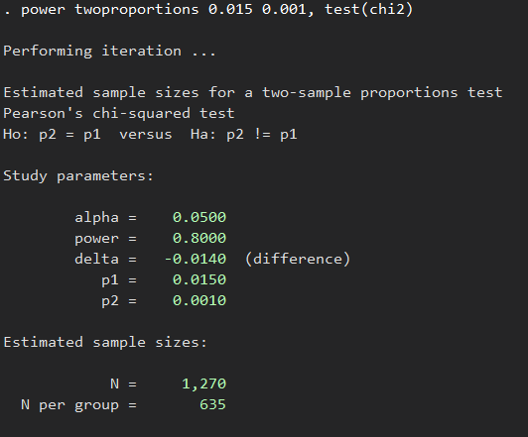
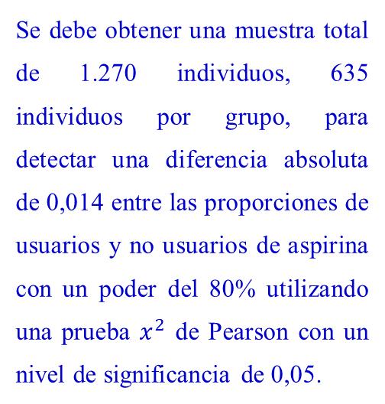
ANÁLISIS DE LA POTENCIA PARA UNA PRUEBA DE PROPORCIONES PARA DOS MUESTRAS
Se debe obtener una muestra total de 1.270 individuos, 635 individuos por grupo, para detectar una diferencia absoluta de 0,014 entre las proporciones de usuarios y no usuarios de aspirina con un poder del 80% utilizando una prueba $x^{2}$ de Pearson con un nivel de significancia de 0,05.

Slide 56


